Slide 1
MULTIVERSIDAD
LATINOAMERICANA
MTRA. PALOMA ZAMUDIO AZAMAR
SEMESTRE 1° GRUPO 101
ÉTICA Y VALORES I

Slide 2
EL CRIMEN ORGANIZADO COMO OBSTÁCULO PARA LA DEMOCRACIA.

Slide 3
EL CRIMEN ORGANIZADO
Reunión de grupo de personas para cometer de manera permanente ciertos delitos
Estructura jerárquica.
División de tareas
Grados de especialización
Sometimiento a las reglas: premios y castigos.
Capacidad para actuar de manera eficaz mediante la violencia, la amenaza, la intimidación y la corrupción.
GRUPO INVOLUCRADO
Tienen fuertes repercusiones sociales
Los delitos de mayor magnitud
ACTIVIDADES DELICTIVAS
Mafias
Operaciones viciosas: Negocios ilegales, drogas, prostitución, usura, etc.
Pandilla: grupos que hacen causa común para involucrarse en actos ilegales.
Grupos terroristas.
TIPOS DE DELITOS

Slide 4
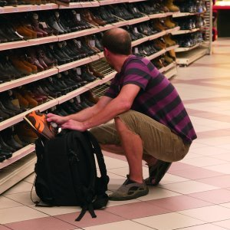
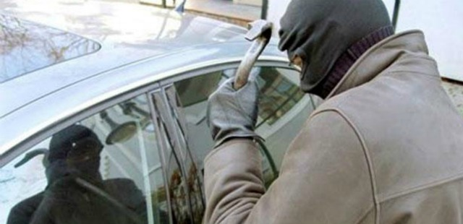
LA DELINCUENCIA Y SUS FORMAS
HURTO AGRAVADO
HURTO SIMPLE
(Art. 185 del código penal)
El que, para obtener provecho, se apodera ilegítimamente de un bien mueble(…), sustrayéndolo del lugar donde se encuentra. No se emplea la fuerza ni se causa daño.
(Art. 186 del código penal)
El que con intención se apodera de manera ilegítima, del bien mueble ajeno con destrucción de obstáculos. Se emplea la fuerza causando daños.

Slide 5
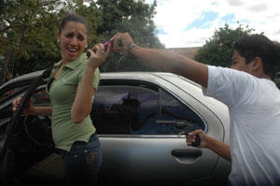
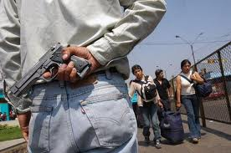
ROBO SIMPLE
ROBO AGRAVADO
(Art. 188 del código penal)
El que intencionalmente se apodera ilegítimamente del bien mueble, sustrayéndolo del lugar empleando violencia contra la víctima.
(Art. 189 del código penal)
El que intencionalmente se apodera ilegítimamente del bien mueble, sustrayéndolo del lugar empleando violencia contra la víctima a mano armada con peligro inminente.

Slide 6
DEFINICIÓN | ACTIVIDADES | TIPOS
El crimen organizado es la actividad de un grupo estructurado de tres o más personas que exista durante cierto tiempo y que actúe concertadamente con el propósito de cometer uno o más delitos graves o delitos tipificados por la ley. | Delitos de mayor magnitud Asesinatos Generan destrucción a la propiedad Corrupción Secuestros extorsión Narcotráfico Estafas | MAFIAS PANDILLAS GRUPOS TERRORISTAS NEGOCIOS ILEGALES

Slide 7
En tu comunidad, ¿Cuáles son los delitos más comunes? Y ¿Cómo solucionar el problema?
PLANTEA CONCLUSIONES

